Slide 1
Муниципальное бюджетное образовательное учреждение средняя общеобразовательная школа №9 имени адмирала П.С.Нахимова г.Вязьмы Смоленской области
Выступления в Вяземском доме- интернате для престарелых «Дарите добро»
Руководитель:
Богомаз Людмила Владимировна

Slide 2
Вяземский дом –интернат для престарелых

Slide 3
Дарите добро

Slide 4
Милосердие вдруг в твоем сердце зажглось

Slide 5
Праздник Покрова Пресвятой Богородицы

Slide 6
Рассказ о Покрове
Богомаз Людмила Владимировна вместе с детьми играют сценку «Рассказ о Покрове пресвятой богородицы.»

Slide 7
Благодарные слушатели

Slide 8
Отец Николай дает наставления

Slide 9
«Когда твоя мама рядом с тобой»

Slide 10
«Как на реке оставила ведерушки»

Slide 11
Милосердие вдруг в твоем сердце зажглось И оно разнеслось несомненно…

Slide 12
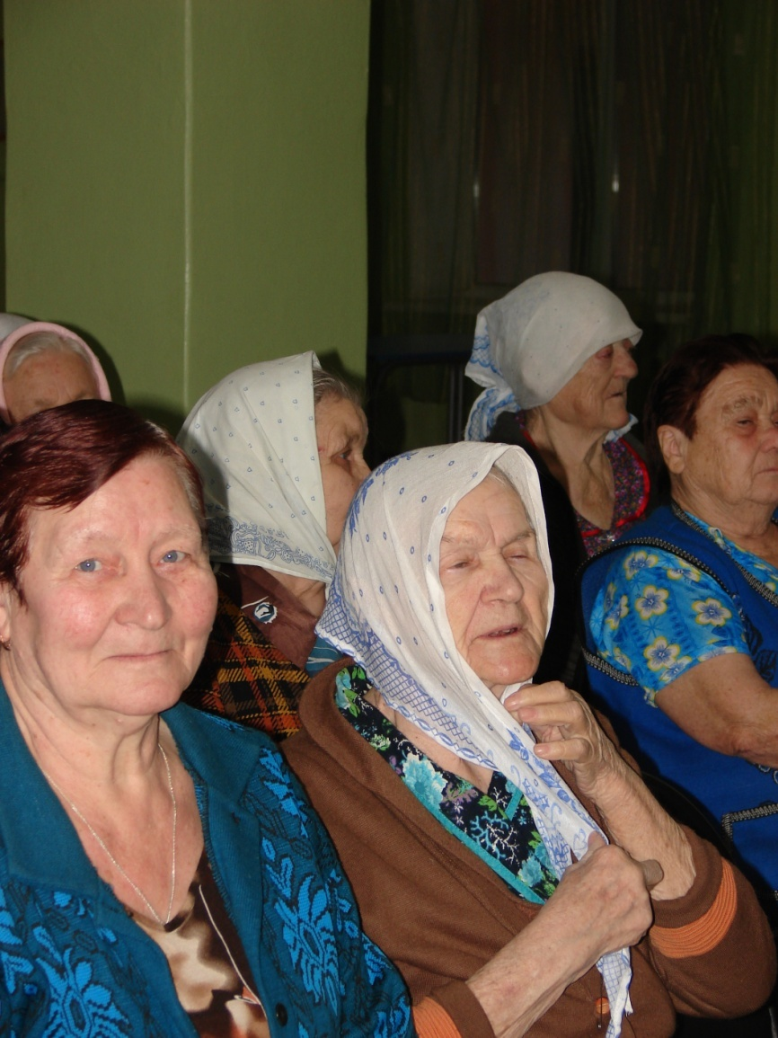
Много сил и усердия нужно вложить Чтоб Добро сбереглось и Терпение…

Slide 13
Добрых людей, как всегда не хватает
Добрых людей, как всегда, не хватает, Добрых людей, как всегда, дефицит. Добрых людей не всегда понимают, Сердце у добрых сильнее болит. Добрые – щедро больным помогают, Добрые – дарят тепло и уют, Добрые – в ногу со слабым шагают И никакого спа-си-бо не ждут. Генрих Акулов

